Slide 1


High Velocity Kernel File Systems with Bento
HUAZHONG UNIVERSITY OF SCIENCE AND TECHNOLOGY
汇报：余志伟
学号：M202173793
明德厚学 求是创新

Slide 2



目 录
01
研究动机
contents
MOTIVATION
02
BENTO的架构
ARCHITECTURE OF BENTO
03
测评
EVALUATION
04
总结
CONCLUSION

Slide 3


01
研究动机
MOTIVATION

Slide 4
高速开发和部署很难
Linux文件系统需要适应快速发展的存储技术和新兴的应用需求。为了在文件系统中实现新的功能，开发人员必须修改、测试文件系统，并将改动推送到生产集群。最常见的做法是直接修改内核代码，然而，高速的内核开发很困难。
首先，内核开发很容易引入bugs。内核代码路径很复杂，很容易被误用。
其次，debug内核代码比debug用户级困难得多。内核程序不能使用诸如ptrace之类的Posix APIs。
另外，内核开发缺乏在不中断服务的情况下重新部署的支持。这意味着更新文件系统需要重新挂载和重启应用。

Slide 5
现有的替代方案
Upcall (FUSE): 在userspace的服务器中实现新功能，并将系统调用转化为对这个服务器的访问。
优点：隔离了低级的内存错误；能使用debug工具，开发速度快。
缺点：性能较低；无法重用内核已有的功能
In-Kernel Interpreter (eBPF): 允许以一种安全的方式进行内核定制。
优点：通过虚拟机证实程序的内存安全和可终止；隔离不信任的扩展。
缺点：实现大型、复杂的功能很困难。

Slide 6
Bento
Bento 是一个高速开发Linux内核文件系统的框架。它应有如下特点：
Safety：文件系统的Bugs应该限制在使用它的应用程序和容器之内。
Performance：相同的功能，Bento实现和VFS实现的性能应该相同。
Generality：使用Bento，开发者能够实现任何类型的文件系统。
Compatibility: 兼容已有的操作系统和应用程序。
Live upgrades: Bento支持文件系统的在线升级。升级对上层应用程序透明，延迟也要小。
User-level debugging: 开发者的代码能够简单地在用户空间与核空间之间迁移。
Bento通过让开发者使用Rust语言实现前3个特点，通过精心的架构设计实现后3点。

Slide 7

02
Bento的架构
ARCHITECTURE OF BENTO

Slide 8
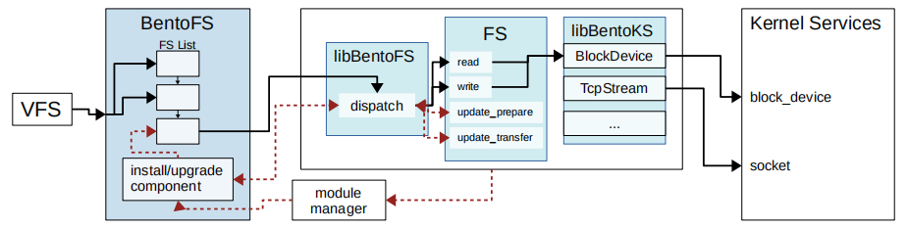
Bento架构图
Bento由3个组件构成：BentoFS、libBentoFS和libBentoKS。
BentoFS: 介于VFS和FS之间，管理文件系统的注册和运行。
libBentoFS: 将来自BentoFS的不安全调用转为安全的文件操作。
libBentoKS: 为文件系统提供安全的API来访问内核服务。

Slide 9
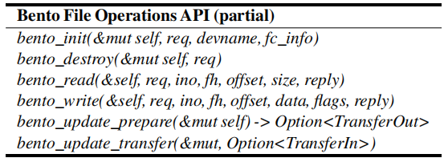
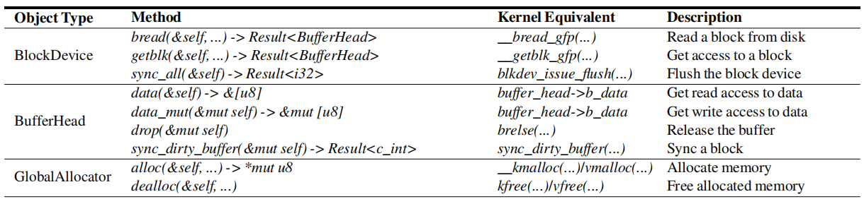
与VFS、Kernel Services交互
Bento提供一套新的安全内核文件系统接口供VFS调用，也为文件系统提供安全的内核服务抽象。
表1：文件操作API
表2：内核操作API

Slide 10
Bento中文件系统的更新
1.如何避免文件系统更新过程中的不一致？
在更新时，Bento暂停对文件系统模块的调用，直到更新完成。
代码实现中使用了读写锁。所有对libBentoFS的调用需要获得读锁，更新文件系统需要获得写锁。
2.如何确保旧文件系统的语义状态被新文件系统识别？
开发者的代码需要支持前后两个版本，这种设计模式在云开发中很常见。

Slide 11
Bento中文件系统的更新过程
文件系统的更新实例被加载到内核中，向BentoFS注册并说明自己是更新实例。
BentoFS标识需要卸载的文件系统，获取锁以暂停新操作，并等待现有操作完成。
BentoFS通过libBentoFS向旧的文件系统发送一个bento_update_prepare请求。
旧的文件系统实例处理bento_update_prepare请求，执行必要的清理，并通过libBentoFS将其状态数据返回给BentoFS。
BentoFS通过libBentoFS向新文件系统发送bento_update_transfer请求，并将状态数据传递给新文件系统。
新的文件系统实例使用提供的状态数据初始化自己。
BentoFS将旧文件系统引用替换为新文件系统，并释放写锁，恢复系统的正常运转。

Slide 12
Bento的用户空间Debug支持
Bento为用户空间版本和内核版本的文件系统提供一致的接口。
所以，开发者的内核文件系统代码能够无缝地运行在用户空间。在用户空间，开发者能够使用gdb等调试工具，开发速度大大提高。
同样的，在用户空间调试后的代码，不经过任何修改就能够在内核态运行。

Slide 13

03
Bento测评
EVALUATION

Slide 14
实验设置
测评对象：
ext4-o: ext4 using data=ordered option
ext4-j: ext4 using data=journal option
Bento-fs
Bento-user: Bento-fs running in userspace
Bento-prov：Bento-fs add file provenance feature
测评环境：
Intel Xeon Gold 6138CPU
96 GB DDR4 RAM
480 GB Intel Optane SSD 900P Series

Slide 15
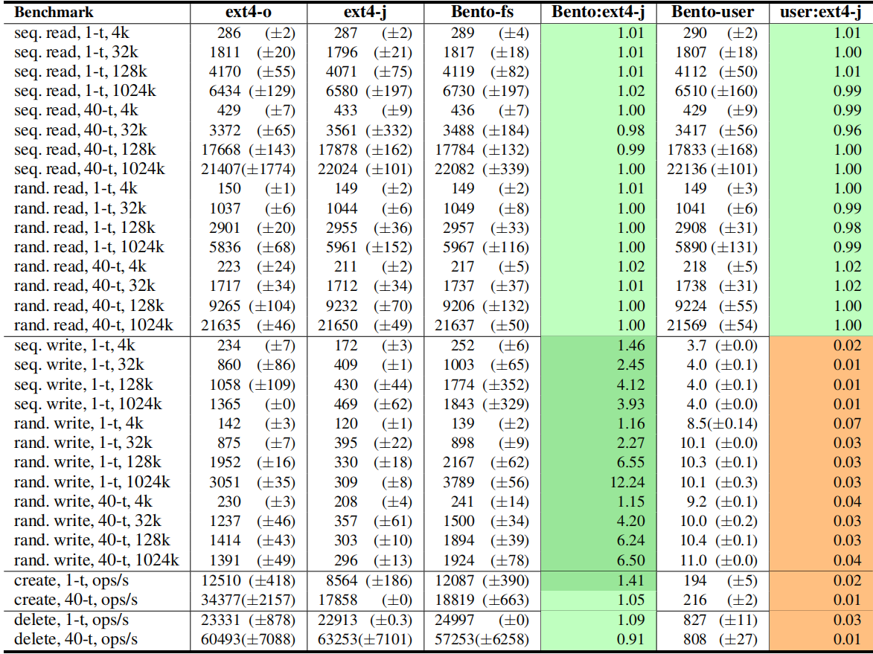
Microbenchmarks
微基准测试包括：顺序读与随机读、顺序写与随机写、创建和删除。
Reads：所有的文件系统表现差不多。
Writes：小型写测试，Bento-fs和ext4-j具有相似的性能。在大型写测试中，Bento-fs优于ext4-j。Bento-user明显变差，因为它需要用户空间和内核的交互。
Creates+Deletes：ext4-j和Bento-fs具有相似的性能。Bento-user明显变差。

Slide 16
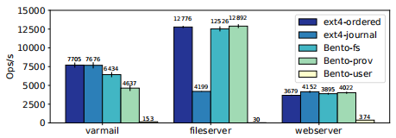
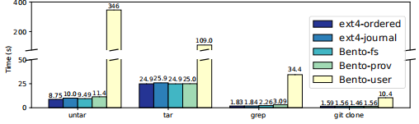
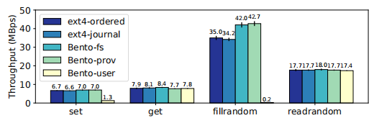
Application Workloads
在Filebench中，Bento-fs的性能是Bento-user的10到400倍。
对于varmail和webserver，ext4-j和Bento-fs表现出类似的性能。对于fileserver，两者差异很大是由于对已删除文件的不同步写的处理方式不同。
在Applications中，相对于ext4-j，Bento-fs在“untar”、“tar”和“git clone”中的表现类似，在“grep”的要差19%。这是由于ext4中的优化页面缓存功能没有在Bento-fs中实现。
左图展示在Key-Value Stores中的测评结果，包括 Redis(‘set’, ‘get’)RocksDB(‘fillrandom’, ‘readrandom’)。
Bento-fs和Bento-prov在读上表现与ext4-j和ext4-o相似，但在写上略优于它们。
由于缓存，Bento-user在读取密集型工作上的性能与其他系统类似，但在写操作上的性能要差得多。

Slide 17
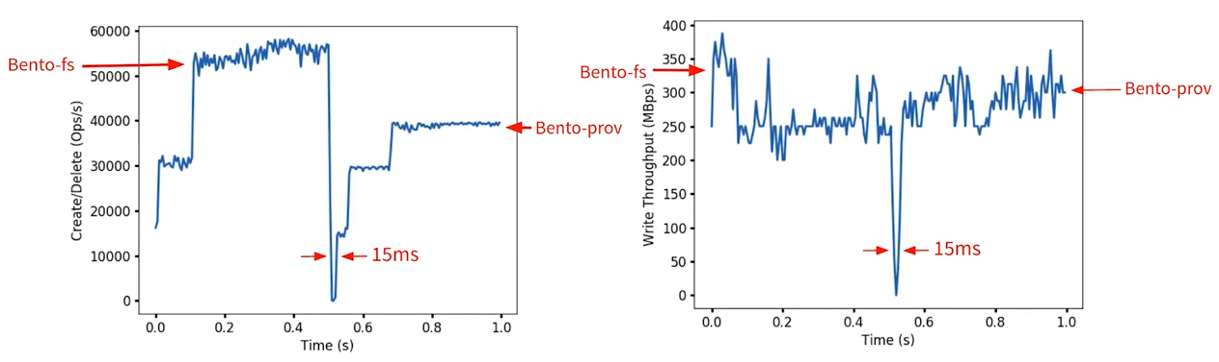
Live Upgrade
(a) Create+delete operations in ops/s.
(b) Synced writes with 10-threads in MBps.
在线更新测评基于将Bento-fs升级到Bento-prov。
更新操作大概花费15ms，更新期间文件系统不可用，更新完成后，性能逐步恢复。
create and delete性能没有回到原有水平，因为Bento-prov在创建删除操作中比Bento-fs做了更多的工作。

Slide 18

04
总结
CONCLUSION

Slide 19
总结
Bento 是一个高速开发Linux内核文件系统的框架，具有安全、高性能、通用、兼容已有的操作系统、在线更新以及容易debug等特点。
基于Bento实现的Bento-fs在性能上与ext4相似，远优于运行在用户空间的Bento-user。
Bento-fs升级到Bento-prov的实验证明Bento能够在只中断服务15ms的情况下，实现文件系统的更新，且更新对于应用程序是透明的。

Slide 20
THANKS
华中科技大学2021级 计算机学院
汇报：余志伟
学号：M202173793
明德厚学 求是创新

